Slide 1

Libero Software per
Libero Internet!
Cristiano Longo opendatahacklab
Catania, 2026
COPYRIGHT: questa presentazione e tutti i materiali in essa contenuti sono rilasciate con licenza CC BY SA 4.0 (vedi https://creativecommons.org/licenses/by-sa/4.0/) ad eccezione dei contenuti per i quali è espressamente indicata un’altra licenza

Slide 2

open knowledge
A world where knowledge creates power for the many, not the few.
This is the world we choose.
Open Knowledge Foundation (https://okfn.org/)
By Open Knowledge (OKFN) [CC BY 3.0 ], via Wikimedia Commons

Slide 3
power not the few
Detenere grosse moli di informazioni crea posizioni di rendita e di predominio.

Slide 4
power not the few
Detenere grosse moli di informazioni crea posizioni di rendita e di predominio.
Google Inc detiene grosse moli di informazione, ad esempio relativamente alle
attività commerciali.
Per accedere a queste informazioni siamo costretti ad usare i servizi che mette
a disposizione, venendo assoggettati a profilazione.
Le attività commerciali possono usare dei servizi Google per fare pubblicità mirata.

Slide 5
power not the few
Detenere grosse moli di informazioni crea posizioni di rendita e di predominio.
Google Inc detiene grosse moli di informazione, ad esempio relativamente alle
attività commerciali.
Per accedere a queste informazioni siamo costretti ad usare i servizi che mette
a disposizione, venendo assoggettati a profilazione.
Le attività commerciali possono usare dei servizi Google per fare pubblicità mirata.
E' complesso avviare nuove imprese in presenza di competitor monopolistici.

Slide 6
power to the people !
La liberazione dei dati rende impossibile la creazione di monopoli di informazione e il
consolidamento di posizioni di rendita e di potere.
Abilita a produrre valore per l'intera comunità, ad esempio con la creazione di servizi
e studi a partire dai dati.
Permette di esprimere il massimo potenziale dai dati riutilizzandoli e riaggregandoli.

Slide 7
opendata
I dati si dicono rilasciati come open data se:
possono essere liberamente ottenuti tramite internet;
sono riutilizzabili a qualunque fine con alpiù la limitazione di citare la fonte;
vengono forniti con modalità che li renda elaborabili dalle macchine, permettendo quindi aggregazioni e mix con altri dati.

Slide 8
INTERNET

Slide 9
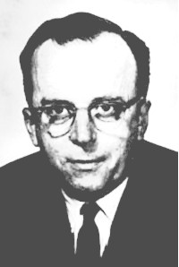
galactic network
Galactic Network: “a globally interconnected set of computers through which everyone could quickly access data and programs from any site.”
1962 - J.C.R. Licklider
Direttore del computer research program al
Defense Advanced Research Projects Agency (DARPA)
Foto da http://www.thocp.net/biographies/licklidder_jcr.html

Slide 10

commutazione di pacchetti
Gli elaboratori si scambiano informazioni raggruppate in unità di dimensione fissata chiamate pacchetti.
1961 - "Information Flow in Large Communication Nets", L. Kleinrock, MIT;
http://www.internetsociety.org/internet/what-internet/history-internet/brief-history-internet

Slide 11
commutazione di pacchetti
Gli elaboratori si scambiano informazioni raggruppate in unità di dimensione fissata chiamate pacchetti.
1961 - "Information Flow in Large Communication Nets", L. Kleinrock, MIT;
1969 - ARPANET: prima connessione e scambio di pacchetti tra due computer
rispettivamente all’Università della California (UCLA) e allo Stanford Research Institute (SRI);
http://www.internetsociety.org/internet/what-internet/history-internet/brief-history-internet

Slide 12
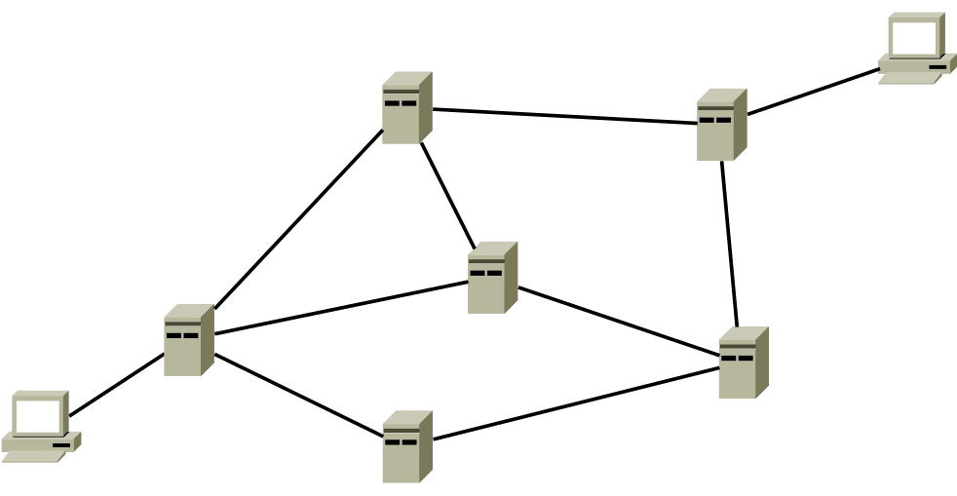
reti di computer
Una rete di computer è costituita da un insieme di elaboratori, detti nodi, collegati tra loro
Diagramma realizzato con DIA

Slide 13
internet protocol (IP)
I nodi della rete sono identificati da indirizzi IP univoci. Generalmente, gli indirizzi sono di 4 byte, ossia di 4 elementi separati da . ognuno dei quali può variare tra 0 e 255. Un esempio è ad esempio 151.97.240.4 (UniCT).

Slide 14
internet protocol (IP)
I nodi della rete sono identificati da indirizzi IP univoci. Generalmente, gli indirizzi sono di 4 byte, ossia di 4 elementi separati da . ognuno dei quali può variare tra 0 e 255. Un esempio è ad esempio 151.97.240.4 (UniCT).
Per visualizzare gli IP assegnati alle schede di rete della propria macchina
è disponibile (sistemi unix-like) il comanto ifconfig.

Slide 15
internet protocol (IP)
I nodi della rete sono identificati da indirizzi IP univoci. Generalmente, gli indirizzi sono di 4 byte, ossia di 4 elementi separati da . ognuno dei quali può variare tra 0 e 255. Un esempio è ad esempio 151.97.240.4 (UniCT).
Per visualizzare gli IP assegnati alle schede di rete della propria macchina
è disponibile (sistemi unix-like) il comanto ifconfig.
Per visualizzare il proprio IP esposto verso l’esterno sono disponibili dei
servizi online, ad esempio
http://whatismyip.org.

Slide 16
internet protocol (IP)
I nodi della rete sono identificati da indirizzi IP univoci. Generalmente, gli indirizzi sono di 4 byte, ossia di 4 elementi separati da . ognuno dei quali può variare tra 0 e 255. Un esempio è ad esempio 151.97.240.4 (UniCT).
Per visualizzare gli IP assegnati alle schede di rete della propria macchina
è disponibile (sistemi unix-like) il comanto ifconfig.
Per visualizzare il proprio IP esposto verso l’esterno sono disponibili dei
servizi online, ad esempio
http://whatismyip.org
Dall’IP è possibile risalire alla posizione geografica del server.
http://www.iplocationfinder.com.

Slide 17
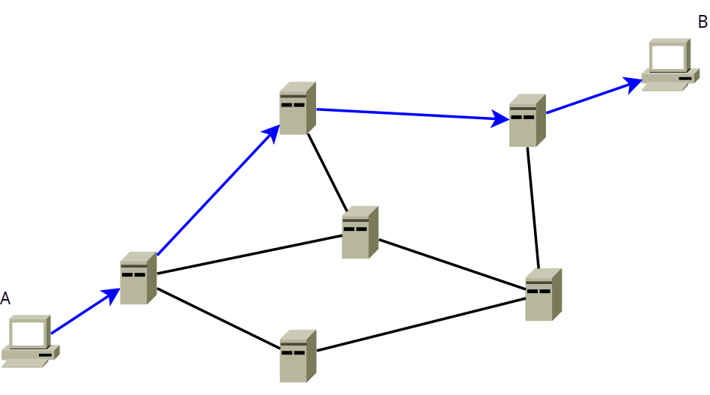
reti di computer - commutazione di pacchetti (1/3)
Un pacchetto inviato da A verso B attraversa un insieme di nodi.
Diagramma realizzato con DIA

Slide 18
reti di computer - commutazione di pacchetti (2/3)
Il comando tracepath permette di individuare un percorso (in termini di Nodi) dal mio computer ad uno remoto.

Slide 19
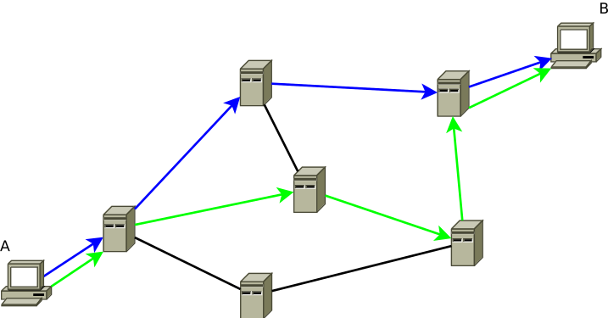
reti di computer - commutazione di pacchetti (2)
Un pacchetto inviato da A verso B attraversa un insieme di nodi.
Il percorso non è fissato.
Diagramma realizzato con DIA

Slide 20
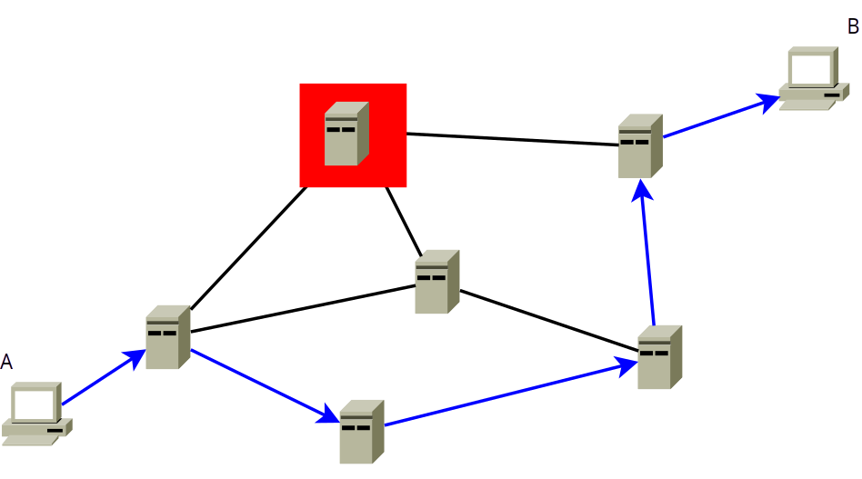
reti di computer – resistenza ai guasti
Se uno dei nodi sul percorso è sovraccarico o non funziona bene,
viene utilizzato un percorso alternativo.
Diagramma realizzato con DIA

Slide 21
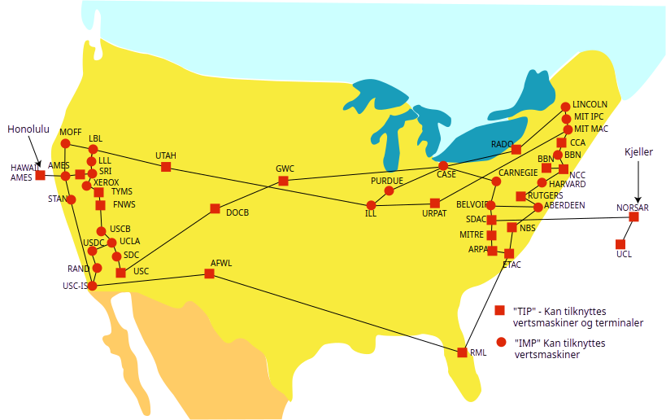
ARPANET
1972 - Viene ufficialmente presentata ARPANET, rete di computer di area-vasta.
Arpanet 1974 - By Yngvar [Public domain], via Wikimedia Commons

Slide 22
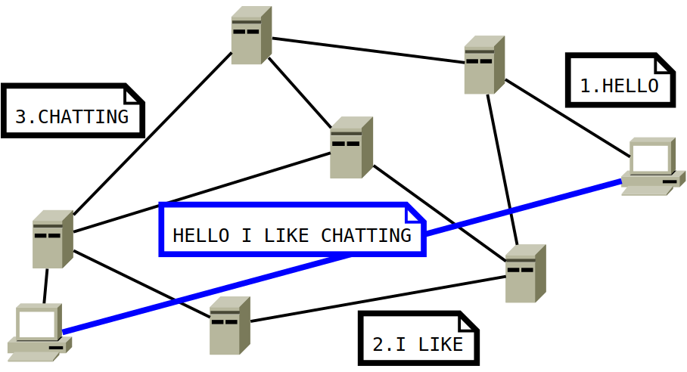
TCP/IP
1974 - nasce il protocollo TCP/IP : V. G. Cerf and R. E. Kahn, "A protocol for packet network interconnection"
Permette di astrarsi dal concetto di pacchetto per usare quello di connessione vista come uno stream bidirezionale di dati.
Diagramma realizzato con DIA

Slide 23
TCP/IP : porte
1974 - nasce il protocollo TCP/IP : V. G. Cerf and R. E. Kahn, "A protocol for packet network interconnection"
Aggiunge il concetto di porta: ogni servizio su un server è in ascolto su una porta attraverso la quale contattarlo.
Alcune porte standard sono
20 - FTP
22 - SSH
25 - SMTP
80 - HTTP
190 - POP
443 - HTTPS

Slide 24
TCP/IP - telnet
E’ possibile stabilire una connessione TCP (giusto per prova) con un servizio remoto in ascolto attraverso il comando
telnet <ip> <port>

Slide 25




condivisione del pensiero scientifico
I risultati tecnico-scientifici, le scoperte e le invenzioni che hanno permesso la realizzazione e lo sviluppo di internet sono nati dal contributo e la collaborazione di moltissimi studiosi, gruppi di ricerca e progetti industriali ...
National Physical Laboratory
(logo non disponibile)
All website design, text, graphics, the selection and arrangement thereof and all other material on this site are ©NPL Management Limited.
Non è chiaro sesi può usare questo
By DARPA (DARPA.mil) [Public domain]; By Massachusetts Institute of Technology (http://www.mit.edu/, vectorized by User:Mysid) [Public domain], By Original University of California seal: probably Tiffany & Co,; This SVG file: User:Casecrer (File:The_University_of_California_1868.svg) [Public domain], via Wikimedia Commons,

Slide 26
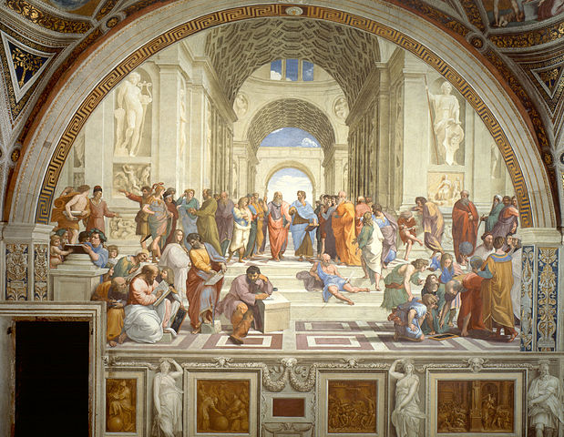
sulle spalle dei giganti
... che a loro volta hanno basato il loro lavoro su conoscenza sviluppata e condivisa nei secoli.
La scuola di Atene - Raffaello Sanzio, 1509-1511 circa, via Wikimedia Commons

Slide 27
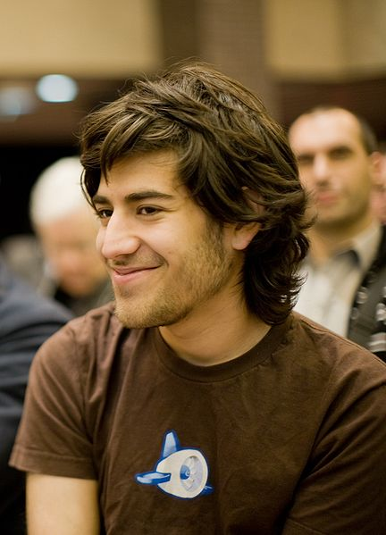
open access
“Information is power. But like all power, there are those who want to keep it for themselves. The world’s entire scientific and cultural heritage, published over centuries in books and journals, is increasingly being digitized and locked up by a handful of private corporations. Want to read the papers featuring the most famous results of the sciences? You’ll need to send enormous amounts to publishers like Reed Elsevier.”
Guerilla Open Access Manifesto - 2008
Aaron Swartz (1986 - 2013)

Slide 28
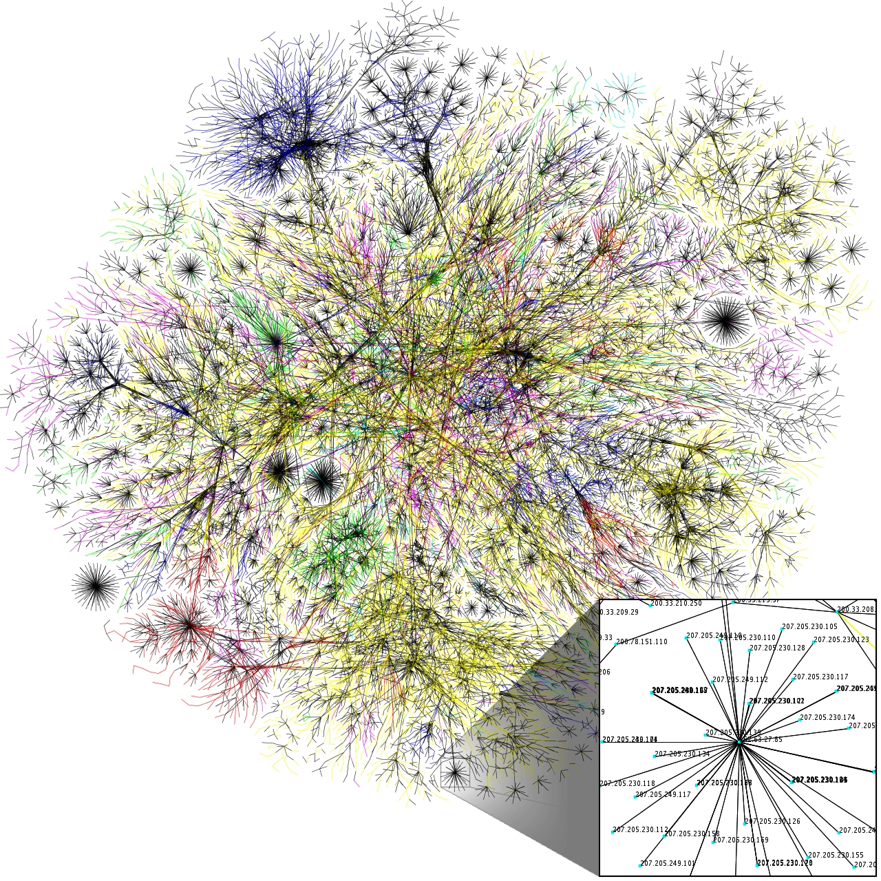
internet
“The Internet is the global system of interconnected computer networks that use the Internet protocol suite (TCP/IP) to link billions of devices worldwide. It is a network of networks that consists of millions of private, public, academic, business, and government networks of local to global scope, linked by a broad array of electronic, wireless, and optical networking technologies.”
Da Wikipedia
By The Opte Project [CC BY 2.5 (http://creativecommons.org/licenses/by/2.5) or CC BY 2.5 (http://creativecommons.org/licenses/by/2.5)], via Wikimedia Commons

Slide 29
internet
“The Internet is the global system of interconnected computer networks that use the Internet protocol suite (TCP/IP) to link billions of devices worldwide. It is a network of networks that consists of millions of private, public, academic, business, and government networks of local to global scope, linked by a broad array of electronic, wireless, and optical networking technologies.”
Da Wikipedia
E’ (ancora) basata sullo stack di protocolli TCP/IP
By The Opte Project [CC BY 2.5 (http://creativecommons.org/licenses/by/2.5) or CC BY 2.5 (http://creativecommons.org/licenses/by/2.5)], via Wikimedia Commons

Slide 30
protocolli e formati aperti
Internet si basa su tecnologie, protocolli e formati aperti.
Formato dei dati di tipo aperto: un formato di dati reso pubblico, documentato esaustivamente e neutro rispetto agli strumenti tecnologici necessari per la fruizione dei dati stessi. (AgID)
Open Format: The work must be provided in an open format. An open format is one which places no restrictions, monetary or otherwise, upon its use and can be fully processed with at least one free/libre/open-source software tool.
(The Open Definition, Open Knowledge Foundation)

Slide 31
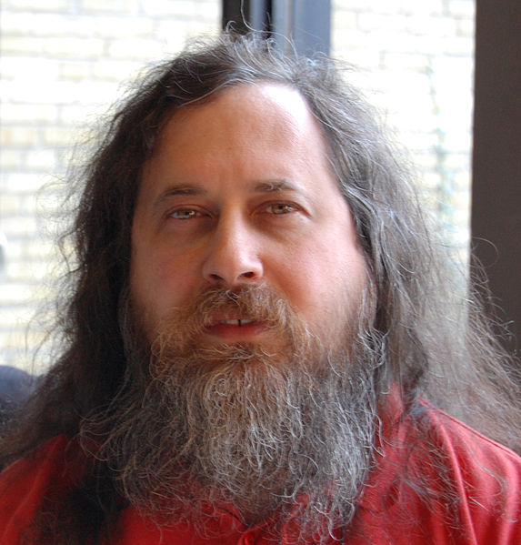
software libero
“Free software means that the software's users have freedom. (The issue is not about price.) [...] Specifically, free software means users have the four essential freedoms: (0) to run the program, (1) to study and change the program in source code form, (2) to redistribute exact copies, and (3) to distribute modified versions.”
da Philosophy of the GNU Project
https://www.gnu.org/philosophy/philosophy.html
By Bill Ebbesen (Own work) [Public domain], via Wikimedia Commons

Slide 32


standard
Internet si basa su tecnologie, protocolli e formati aperti. Vedi ad esempio https://www.rfc-editor.org/rfc-index.html
Gli standard vengono approvati e pubblicati da consorzi
Di the IETF Trust (http://www.ietf.org/images/logos/) [Public domain], attraverso Wikimedia Commons, via Wikimedia Commons

Slide 33
standard
Internet si basa su tecnologie, protocolli e formati aperti. Vedi ad esempio https://www.rfc-editor.org/rfc-index.html
Gli standard vengono approvati e pubblicati da consorzi che coinvolgono tutti gli interessati.
Ericsson, Oracle, Cisco, Isode, ICANN, Fastly, Juniper Networks, AT&T, ...
Di the IETF Trust (http://www.ietf.org/images/logos/) [Public domain], attraverso Wikimedia Commons, via Wikimedia Commons

Slide 34
internet è libera?
Internet è detta la rete delle reti.
“The Internet consists of lots of different bits and pieces, each of which has an owner.”
http://computer.howstuffworks.com/internet/basics/who-owns-internet1.htm
“So who actually owns the Internet?
There are two answers to this question:
1. Nobody
2. Lots of people”

Slide 35
internet è difficilmente controllabile
La struttura di internet rende intrinsecamente difficile impedire, controllare
e alterare le comunicazioni.
Diagramma realizzato con DIA

Slide 36
internet è difficilmente controllabile
La struttura di internet rende intrinsecamente difficile impedire, controllare
e alterare le comunicazioni.
Diagramma realizzato con DIA

Slide 37
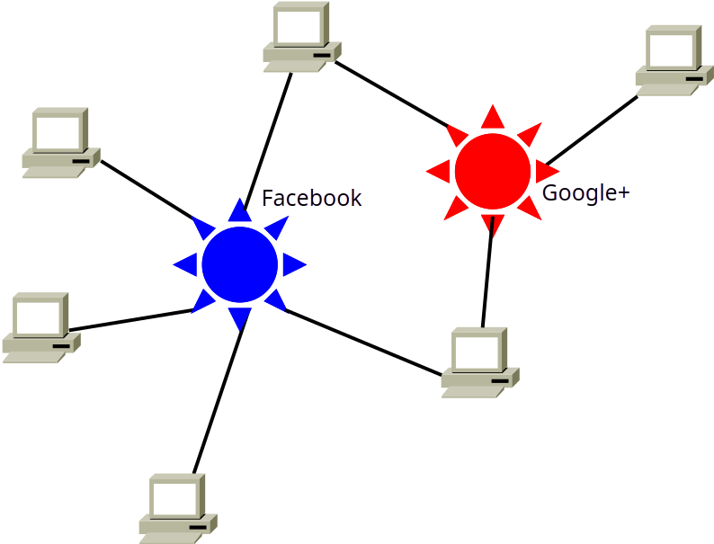
Social networking services
Nell’ultimo decennio la diffusione dei cosiddetti social network ha fatto si che le comunicazioni su internet avvengano prevalentemente in maniera intermediata.

Slide 38
Social networking services
Nell’ultimo decennio la diffusione dei cosiddetti social network ha fatto si che le comunicazioni su internet avvengano prevalentemente in maniera intermediata.
- Chi possiede Facebook?
- Chi possiede Google+?
- Chi possiede Telegram?

Slide 39
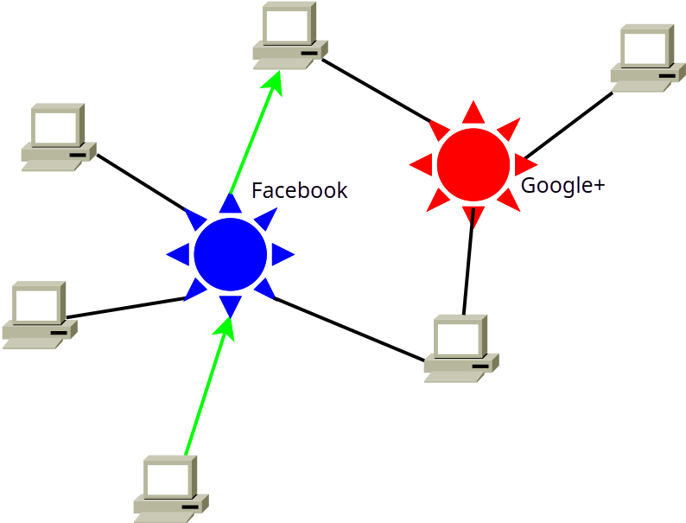
Social networking services
Nell’ultimo decennio la diffusione dei cosiddetti social network ha fatto si che le comunicazioni su internet avvengano prevalentemente in maniera intermediata.

Slide 40

Social networking services
Nell’ultimo decennio la diffusione dei cosiddetti social network ha fatto si che le comunicazioni su internet avvengano prevalentemente in maniera intermediata.
Chi gestisce i social network può abbastanza facilmente impedire, alterare e controllare le comunicazioni.

Slide 41
distopia ...
Molta gente si informa solo su internet.
L'accesso ad internet avviene principalmente attraverso due canali: Google e Facebook.
.
Distopia – Google e Facebook possono veicolare una visione alterata della realtà (vedi Orson Wells).

Slide 42
distopia ?
Molta gente si informa solo su internet.
L'accesso ad internet avviene principalmente attraverso due canali: Google e Facebook.
.
Distopia – Google e Facebook possono veicolare una visione alterata della realtà (vedi Orson Wells).
Realtà - l'ordine con il quale vengono presentate le risposte da google non è noto. Si pensa che Google sia in grado di influenzare il 20% dei votanti alle elezioni presidenziali degli US.

Slide 43
WORLD WIDE WEB

Slide 44
World Wide Web - idea
“Imagine, then, the references in this document all being associated with the network address of the thing to which they referred, so that while reading this document you could skip to them with a click of the
mouse.”
1989 - Tim Berners Lee, Information Management: A Proposal
https://www.w3.org/History/1989/proposal.html
http://home.cern/topics/birth-web

Slide 45
World Wide Web - idea
“Imagine, then, the references in this document all being associated with the network address of the thing to which they referred, so that while reading this document you could skip to them with a click of the
mouse.”
1989 - Tim Berners Lee, Information Management: A Proposal
1993 - il CERN rilascerà di pubblico dominio i primi software per il world wide web, tra cui il primo browser.
https://www.w3.org/History/1989/proposal.html
http://home.cern/topics/birth-web
http://line-mode.cern.ch/

Slide 46
World Wide Web - definizione
“The World Wide Web (WWW, or simply Web) is an information space in which the items of interest, referred to as resources, are identified by global identifiers called Uniform Resource Identifiers (URI).”
da Architecture of the World Wide Web, Volume I
Le prime specifiche rilasciate furono:
- Uniform Resource Locators (URLs),
- Hypertext Transfer Protocol (HTTP),
- Hypertext Markup Language (HTML).
https://www.w3.org/TR/webarch/

Slide 47
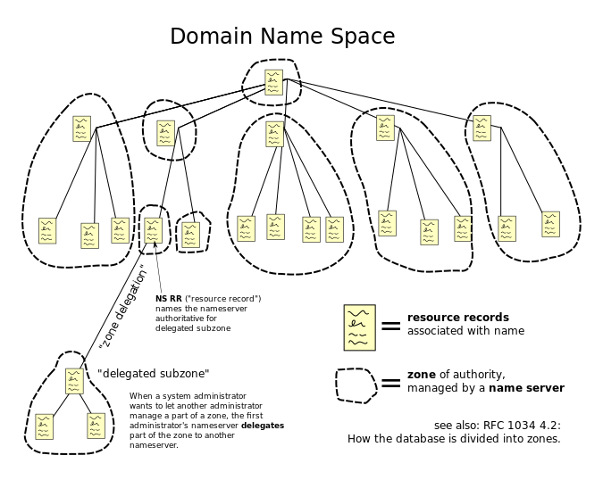
Domain Name System
Domain Name System (DNS, vedi RFC1034) è un sistema gerarchico decentralizzato che permette di associare a nomi di dominio delle risorse disponibili su Internet.
Nella sua versione più basilare associa ad un nome di dominio un indirizzo IP. Queste associazioni risiedono, in una organizzazione gerarchica, all’interno dei cosiddetti sever DNS che comunicano tra loro usando il protocolo DNS.

Slide 48
Nomi di Dominio
I nomi di dominio riflettono la struttura gerarchica del domain name system. I vari segmenti sono separati da “.” e vanno, da destra verso sinistra, dal livello più grande al più piccolo.
www.dmi.unict.it
Il comando nslookup <domainname> permette di ricavare l’ip associato al nome di dominio specificato.
https://www.w3.org/TR/webarch/

Slide 49
Uniform Resource Locator
Uniform Resource Locator (URL, vedi RFC1738) è un formato di nomi
per indicare risorse sul web.
Esempio: https://www.ietf.org/rfc/rfc1738.txt

Slide 50
Uniform Resource Locator - sintassi
https://www.ietf.org/rfc/rfc1738.txt
Common Internet Scheme Syntax:
<scheme>://[<user>[:<password>]@]<host>[:<port>][/<url-path>]

Slide 51
Uniform Resource Locator - sintassi
https://www.ietf.org/rfc/rfc1738.txt
Common Internet Scheme Syntax:
<scheme>://[<user>[:<password>]@]<host>[:<port>][/<url-path>]
schemi: http, https, mailto, ftp, ... (gli schemi solitamente indicano il tipo di risorsa ed il protocollo)

Slide 52
Uniform Resource Locator - sintassi
https://www.ietf.org/rfc/rfc1738.txt
Common Internet Scheme Syntax:
<scheme>://[<user>[:<password>]@]<host>[:<port>][/<url-path>]
schemi: http, https, mailto, ftp, ... (gli schemi solitamente indicano il tipo di risorsa ed il protocollo)
host: nome di dominio o indirizzo IP del server.

Slide 53
Uniform Resource Locator - sintassi
https://www.ietf.org/rfc/rfc1738.txt
Common Internet Scheme Syntax:
<scheme>://[<user>[:<password>]@]<host>[:<port>][/<url-path>]
schemi: http, https, mailto, ftp, ... (gli schemi solitamente indicano il tipo di risorsa ed il protocollo)
host: nome di dominio o indirizzo IP del server.
url-path: se presente, è una parte gerarchica nella quale tutti i livelli sono separati da / . Indica la risorsa all’interno del server.

Slide 54
Uniform Resource Locator - sintassi
https://www.ietf.org/rfc/rfc1738.txt?id=1024&var=v
Common Internet Scheme Syntax:
<scheme>://[<user>[:<password>]@]<host>[:<port>][/<url-path>]
schemi: http, https, mailto, ftp, ... (gli schemi solitamente indicano il tipo di risorsa ed il protocollo)
host: nome di dominio o indirizzo IP del server.
url-path: se presente, è una parte gerarchica nella quale tutti i livelli sono separati da / . Indica la risorsa all’interno del server.
Dopo al termine del path alcuni URL Scheme prevedono la presenza
di una query-part

Slide 55
HyperText Transfer Protocol
Hyper Text Transfer Protocol (HTTP, RFC2616), è un protocollo richiesta-risposta per comunicazioni client-server:
https://www.w3.org/TR/webarch/

Slide 56
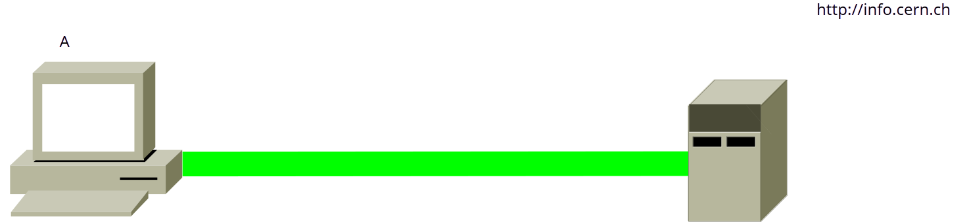
HyperText Transfer Protocol
Hyper Text Transfer Protocol (HTTP, RFC2616), è un protocollo richiesta-risposta per comunicazioni client-server:
- il client apre una connessione TCP col server
Diagramma realizzato con DIA

Slide 57
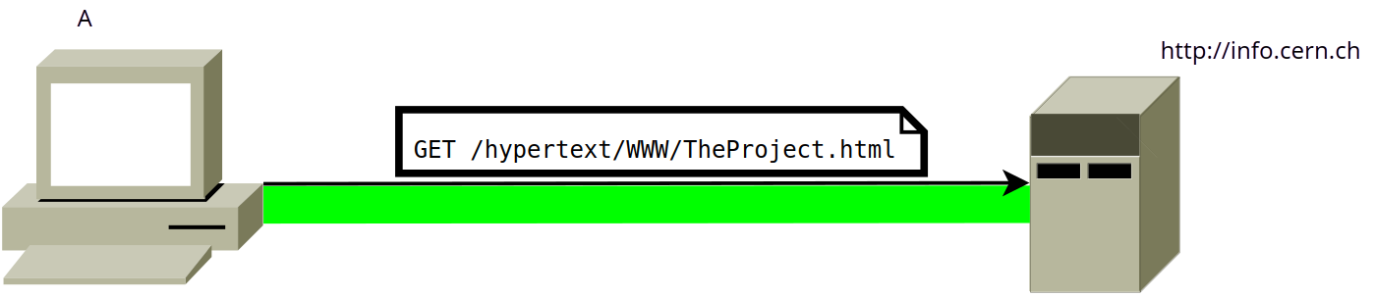
HyperText Transfer Protocol
Hyper Text Transfer Protocol (HTTP, RFC2616), è un protocollo richiesta-risposta per comunicazioni client-server:
- il client apre una connessione TCP col server
- il client invia una richiesta per una risorsa al server
Diagramma realizzato con DIA

Slide 58
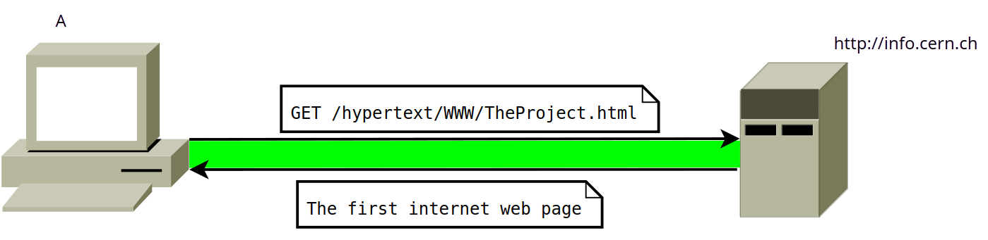
HyperText Transfer Protocol
Hyper Text Transfer Protocol (HTTP, RFC2616), è un protocollo richiesta-risposta per comunicazioni client-server:
- il client apre una connessione TCP col server
- il client invia una richiesta per una risorsa al server
- il server invia la risorsa al client
Diagramma realizzato con DIA

Slide 59
Formati dei documenti
Le definizioni dei protocolli di comunicazione solitamente incorporano le specifiche dei formati da utilizzare per codificare i documenti trasmessi.
<HTML>
<HEADER>
<TITLE>The World Wide Web project</TITLE>
<NEXTID N="55">
</HEADER>
<BODY>
<H1>World Wide Web</H1>
The WorldWideWeb (W3) is a wide-area
<A NAME=0 HREF="WhatIs.html">hypermedia</A>
information retrieval initiative aiming to give universal
...
Frammento dai sorgenti della prima pagina Web della storia

Slide 60

Il protocollo RSS
RSS (Really Simple Syndication oppure Rich Site Summary) permette di pubblicare elenchi di contenuti presenti su internet. Viene usato generalmente per condividere news e aggiornamenti dei siti web.
La prima versione di questo protocollo RSS 0.9 risale al 1999. La versione attualmente in uso è RSS ATOM (RFC 4287 e RFC 5023).

Slide 61
Feed RSS
Usando un aggregatore di feed RSS è possibile ricevere notifiche e visionare i contenuti dei feed sottoscritti. Il fatto che RSS sia un formato aperto ha permesso la creazione di svariati feed reader.

Slide 62
Feed RSS
Usando un aggregatore di feed RSS è possibile ricevere notifiche e visionare i contenuti dei feed sottoscritti. Il fatto che RSS sia un formato aperto ha permesso la creazione di svariati feed reader.
Il formato RSS è molto diffuso per la condivisione di notizie e di post sui blog.
  La Repubblica http://www.repubblica.it/rss/homepage/
  Gira Sicilia http://www.girasicilia.it/feed/
  Università di Catania http://unict.it/in_evidenza.xml
  Officina Rebelde http://www.officinarebelde.org/spip.php?page=backend
  Libera http://www.libera.it/flex/cm/pages/ServeFeed.php/L/IT/fmt/rss20/feed/pages%3A1

Slide 63
Formato dei feed
All’interno di un feed vengono enumerati alcuni contenuti disponibili su internet. Per ognuno di questi va indicata la URL, il titolo e la data di pubblicazione.
<?xml version="1.0" encoding="utf-8"?>
<feed xmlns="http://www.w3.org/2005/Atom">
<title>Example Feed</title>
<link href="http://example.org/"/>
<updated>2003-12-13T18:30:02Z</updated>
<author>
<name>John Doe</name>
</author>
<id>urn:uuid:60a76c80-d399-11d9-b93C-0003939e0af6</id>
<entry>
<title>Atom-Powered Robots Run Amok</title>
<link href="http://example.org/2003/12/13/atom03"/>
<id>urn:uuid:1225c695-cfb8-4ebb-aaaa-80da344efa6a</id>
<updated>2003-12-13T18:30:02Z</updated>
<summary>Some text.</summary>
</entry>
</feed>
Dalla specifica Atom, RFC 4278

Slide 64
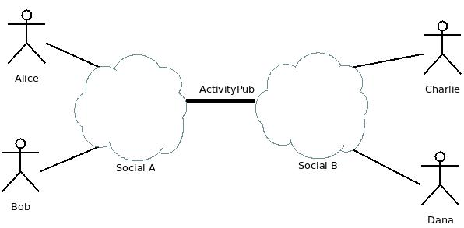
Social Network Decentralizzati
ActivityPub è un protocollo di comunicazione che nasce con lo scopo di permettere ad utenti di social network differenti di comunicare tra loro

Slide 65
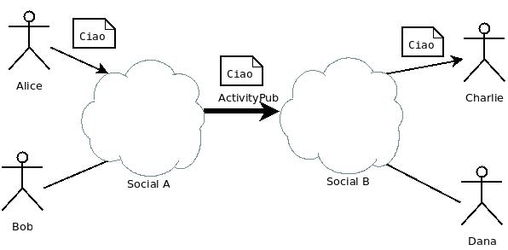
Social Network Decentralizzati
Ad esempio, Alice, che ha un account su Social A, può inviare messaggi a Charlie, che ha un account su Social B.

Slide 66
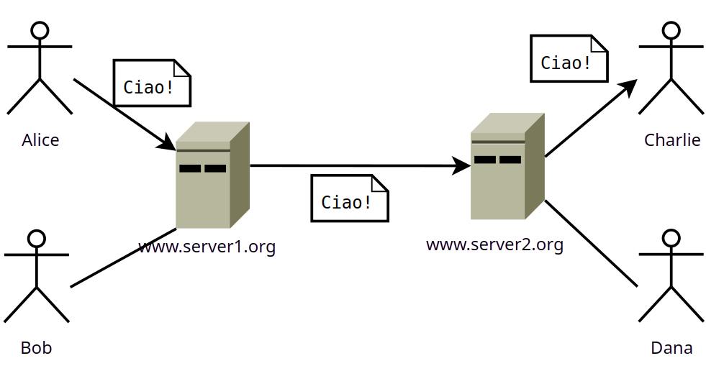
Social Network Decentralizzati
Nel seguito utilizzeremo una semplificazione identificando un social network con un server.

Slide 67
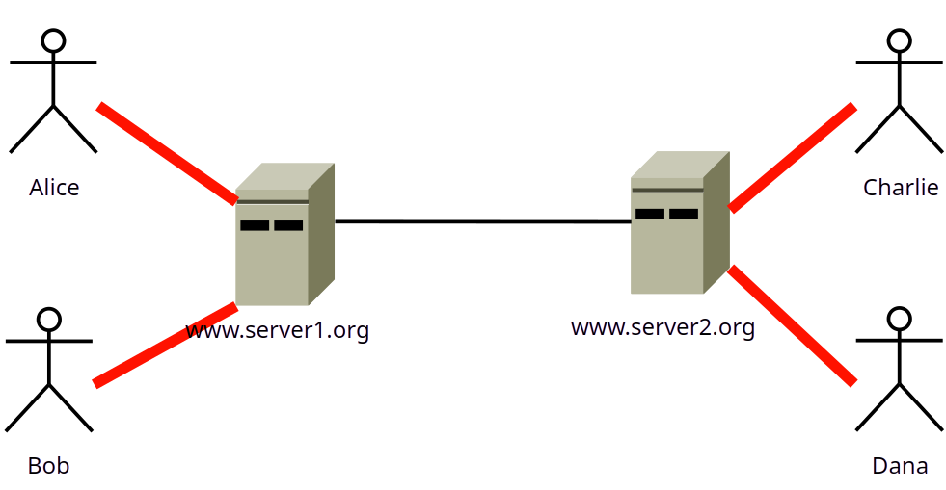
Social Network Decentralizzati
ActivityPub è una raccomandazione W3C (https://www.w3.org/TR/activitypub/) che definisce da due protocolli di comunicazione: Client to Server e Server to Server.

Slide 68
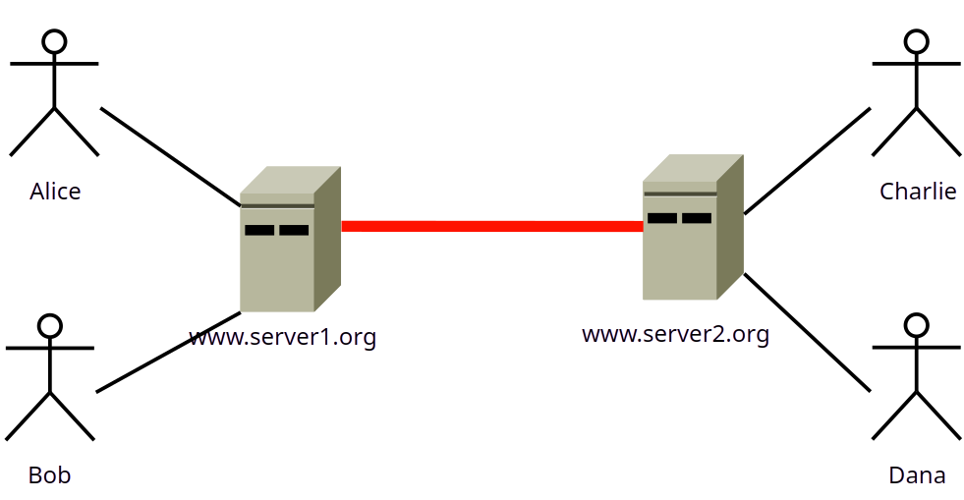
Social Network Decentralizzati
ActivityPub è una raccomandazione W3C (https://www.w3.org/TR/activitypub/) che definisce da due protocolli di comunicazione: Client to Server e Server to Server.

Slide 69
Funzionalità minimali di un server ActivityPub
pubblicazione del profilo utente, contenente informazioni sull’utente e su come contattarlo;
endpoint inbox per ricevere contenuti informativi;
endpoint outbox per inviare contenuti informativi.

Slide 70
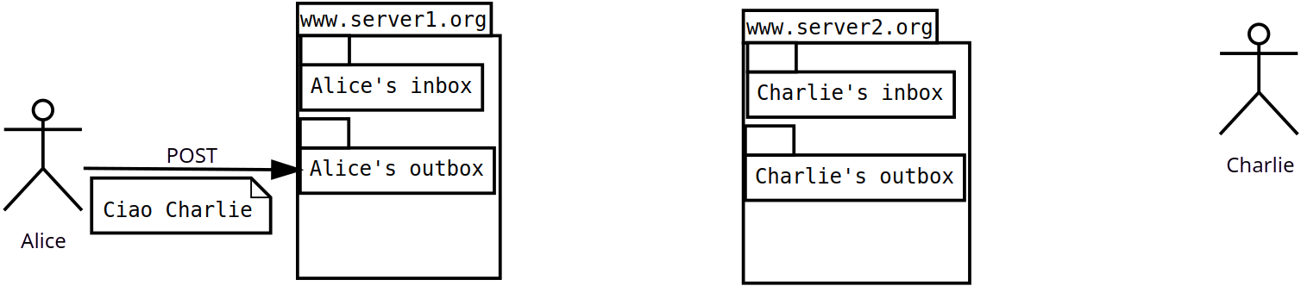
Panoramica del flusso informativo
Alice inserisce nella propria outbox (HTTP POST) un messaggio specificando Charlie come destinatario;

Slide 71
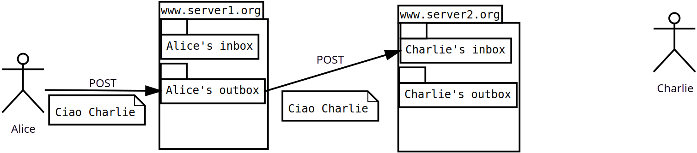
Panoramica del flusso informativo
Alice inserisce nella propria outbox (HTTP POST) un messaggio specificando Charlie come destinatario;
il server di Alice scopre l’indirizzo della inbox di Charlie (profilo) e vi inoltra il messaggio (HTTP POST);

Slide 72
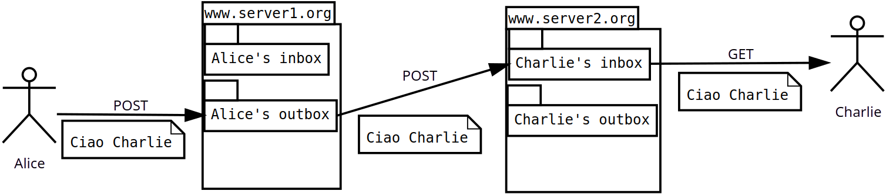
Panoramica del flusso informativo
Alice inserisce nella propria outbox (HTTP POST) un messaggio specificando Charlie come destinatario;
il server di Alice scopre l’indirizzo della inbox di Charlie (profilo) e vi inoltra il messaggio (HTTP POST);
Charlie accede alla propria inbox (HTTP GET) e ivi trova il messaggio di Alice.

Slide 73
GRAZIE
Cristiano Longo - opendatahacklab
mailto:cristianolongo@opendatahacklab.org

